Slide 1
Material de apoyo matemáticas, círculo y circunferencia
Programa de Integración Escolar
San Fernando College.
Educadora Diferencial: Paulina Albornoz Ch.

Slide 2
Circunferencia ¿Qué es?
De manera formal, una circunferencia se define como el lugar geométrico de los puntos del plano equidistantes de otro, llamado centro de la circunferencia.
No debemos nunca confundir el concepto de círculo con el concepto de circunferencia, que en realidad una circunferencia es la curva que encierra a un círculo (la circunferencia es una curva, el círculo una superficie).
A continuación vemos una imagen de una circunferencia.
En realidad, y de manera más sencilla, una circunferencia es el conjunto de puntos situados en el plano todos a la misma distancia de un mismo punto central, al que llamaremos centro.

Slide 3
Círculo ¿Qué es?
Un círculo es una superficie plana limitada por una línea curva (circunferencia).
A menudo se utiliza indistintamente círculo y circunferencia para nombrar la misma cosa, pero esto no es correcto. Circunferencia es una curva geométrica plana, cerrada, cuyos puntos son equidistantes (están a la misma distancia) del centro, y sólo posee longitud de la circunferencia, es decir, el perímetro del círculo.
Cabe destacar que aunque ambos conceptos están relacionados, no debe confundirse: la circunferencia es la línea curva y el círculo la superficie de la figura.
El círculo, al ser una figura plana (todos sus puntos están contenidos en un solo plano) tiene dos dimensiones y por lo tanto tiene área.
La formula para calcular el área del círculo es:

Slide 4
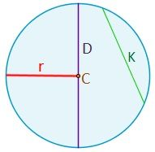
Elementos de un círculo
CENTRO: el centro C es un punto fijo interior, equidistante de su perímetro (o circunferencia) a una distancia igual al radio.
RADIO: es el segmento R que une el centro (C) del círculo con cualquier punto del perímetro de éste.
DIÁMETRO: segmento D que une dos puntos del perímetro del círculo pasando por el centro (C). Su longitud es el doble que la del radio.
CUERDA: es un segmento K que une dos puntos del perímetro del círculo sin pasar por el centro.

Slide 5
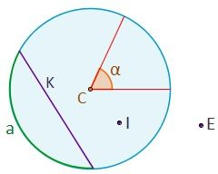
ARCO: es la parte del perímetro del círculo (a) que queda entre los dos extremos de una cuerda.
PUNTO INTERIOR: punto que pertenece al círculo (I), encontrándose a una distancia del centro menor o igual que r.
PUNTO EXTERIOR: puntos que están fuera del círculo (E), es decir, a una distancia del centro mayor que R.
ÁNGULO CENTRAL: es el ángulo comprendido entre dos segmentos (o radios) que van del centro a dos puntos del perímetro del círculo (α). Un ángulo central determina un arco.

Slide 6
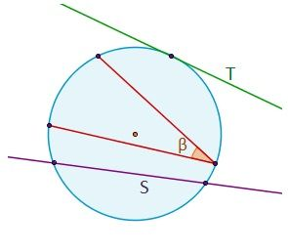
TANGENTE: es una recta (a) con un único punto común con el perímetro del círculo. El radio es perpendicular a la tangente en el punto de tangencia.
SECANTE: es una recta (a) que corta el perímetro del círculo en dos puntos.
ÁNGULO INSCRITO: ángulo (β) que forman dos cuerdas que coinciden en un mismo punto de la circunferencia. Es decir, es el ángulo que generan tres puntos de ésta.

Slide 7
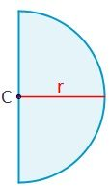
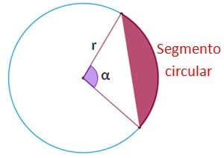
Partes de un círculo
El SEGMENTO CIRCULAR (o segmento de un círculo) es la parte del círculo delimitado por un arco del mismo y su cuerda. Un segmento circular cuyo ángulo sea de 180° es un semicírculo.
Un SEMICÍRCULO es la superficie del círculo comprendida entre la mitad de una circunferencia y delimitado por su diámetro. El semicírculo es medio círculo.

Slide 8
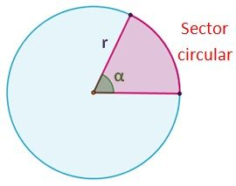
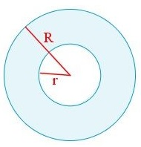
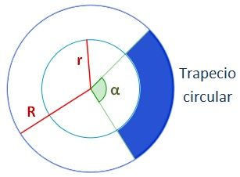
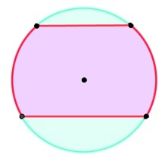
Un SECTOR CIRCULAR es la parte del círculo comprendida entre dos radios y el arco que delimitan.
LA CORONA CIRCULAR (o anillo circular) es la superficie del círculo comprendida entre dos circunferencias concéntricas.
Un TRAPECIO CIRCULAR es la parte de una corona circular comprendida entre dos radios del círculo mayor.
ZONA CIRCULAR es la parte de la superficie circular comprendida entre dos cuerdas paralelas

Slide 9
¡Que tengan una excelente semana mis queridas y queridos estudiantes!

